Slide 1
分布式生物序列拼接设计
作者：孙钊

Slide 2

构建分布式的De Bruijn Graph（顶点）
AGCTTCGT…AATCGGTA
AGC→000110
GCT→011011 XOR→011101
…
TACCGATT…ACGAAGCT
011011 ←GCT XOR→101100 MOD(N) …
110111←TGC
… XOR→…
Notes:
每个read按照k值大小的窗口滑动得到一些列的kmer，kmer代表一个点，用00,01,10,11分别表示A，G，C，T，可以将kmer表示成一个数字。
假设有N台机器，kmer k1的reverse complement kmer为k2, 则将k1,k2均hash到(k1 XOR k2)mod N的机器上，这样可以保证reverse-complement
的kemr存在同一个机器上

Slide 3
构建分布式的De Bruijn Graph（边）
AGC CTC
GCT
TGC CTA
GCT的四条边可以表示为一个8个bit的比特数，前四位表示入边的A，G，C，T，后四位表示出边的AGCT，本例中GCT的边可以表示为10011010

Slide 4
消息传递模型
基于MPI通信模型
异步处理任务
批处理任务

Slide 5
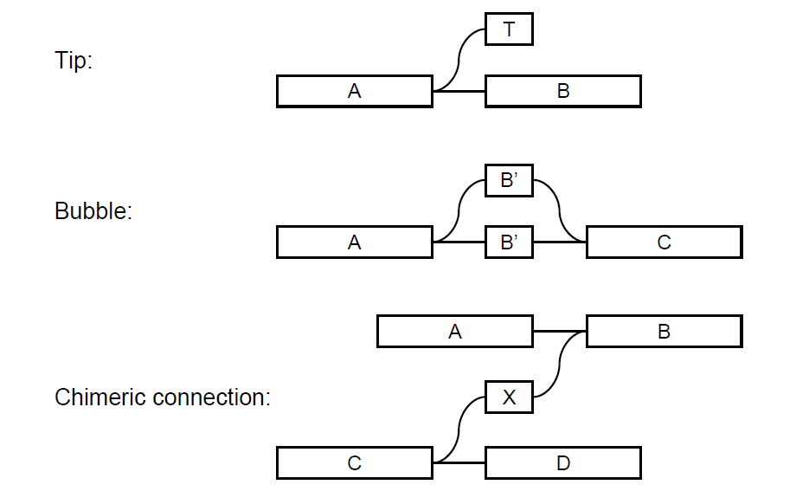
De Bruijn Graph错误模型

Slide 6
改正错误
Tips
必须是终端顶点
长度小于给定阈值
Bubbles
从顶点向前向后n步，k<=n<=2k,有重复访问的顶点则构成bubble
删除覆盖度低的路径
Chimeric Connection
删除地覆盖度的点

